Slide 1
Показники ефективності державної регіональної політики розвитку туризму в Україні
Бандура Д.Ю.,
Аспірант кафедри туризму,
ХНЕУ ім. С. Кузнеця,
Україна

Slide 2
Відповідно до Розпорядженням Кабінету Міністрів України від 01.08.13 № 638-р «Про схвалення концепції Державної цільової програми розвитку туризму та курортів на період до 2022 року» туризм визнано як одну з найперспективніших галузей і проголошено пріоритетним напрямом соціально-економічного та культурного розвитку

Slide 3
індикатора, які можуть бути використанні в сфері туризму
основні
допоміжні
показники майбутнього розвитку
Паритет купівельної спроможності і туристичні ціни
Природні ресурси
Прямий валовий внутрішній продукт від туризму
Продуктивність праці в сфері надання туристичних послуг
Вимоги до отримання візи
Рівень задоволеності відвідувачів
Культурні та творчі ресурси
Національний програми з туризму
Доходи від одного туриста
Кількість ночівель у всіх типах розміщення
Обсяг експорту туристичних послуг

Slide 4
прямий валовий внутрішній продукт від туризму
порівнюємо зміни в ВВП від туризму протягом багатьох років, основну увагу при аналізі приділяють прямому впливу, але пропонується приділяти більшу увагу непрямих і індукованих впливів

Slide 5
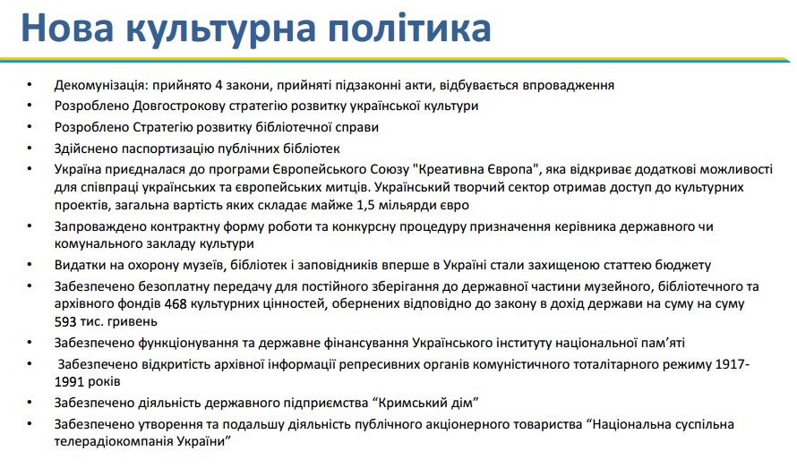
Культурні та творчі ресурси
http://www.kmu.gov.ua/control/uk/publish/article?art_id=248703577&cat_id=246711250

Slide 6
Паритет купівельної спроможності і туристичні ціни

Slide 7
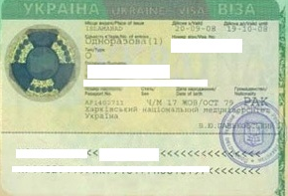
Вимоги до отримання візи
Пропонується знизити вартість разової української візи в 3-4 рази - до 35 євро (аналогічно шенгенській візі).
Пропонується видавати разову візу на термін до 15 днів при наявності документів, що підтверджують діловий або туристичний характер поїздки.
МЗС з 17.02.2016 тестує інформаційно-телекомунікаційну систему централізованого оформлення в'їзних віз.
Електронне оформлення віз зараз є в кількох консульствах, але до кінця 2017 цю практику хочуть поширити на максимально можливу кількість країн.

Slide 8
Дякую за увагу

